Slide 1












Địa lí
Người dân và
hoạt động sản xuất
Ở đồng bằng duyên hải
miền trung
Người dân và
hoạt động sản xuất
Ở đồng bằng duyên hải
miền trung

Slide 2



KHÁM PHÁ
ĐẠI DƯƠNG
KHÁM PHÁ
ĐẠI DƯƠNG

Slide 3






Ở đồng bằng duyên hải miền trung, dân cư tập trung như thế nào?
A. Thưa thớt
C. Khá đông đúc
B. Tùy địa hình
D. Đông nhất nước

Slide 4

Khoảng 1.800 loài sao biển còn sống hiện diện trong tất cả các đại dương của thế giới, bao gồm cả Đại Tây Dương, Thái Bình Dương, Ấn Độ Dương, Bắc Cực và các vùng đại dương phía Nam. Sao biển có mặt ở trên một phạm vi sâu rộng từ các bãi triều đến độ sâu thẳm (6.000 m). Sao biển nằm trong số quen thuộc nhất của động vật biển và có một số đặc điểm được biết đến rộng rãi, chẳng hạn như tái sinh và thức ăn con trai. Chúng có một loạt kiểu thân và phương pháp ăn đa dạng. Mức độ mà sao biển có thể tái sinh thay đổi với các loài cá thể. Nói chung, những con sao biển là loài kiếm ăn cơ hội, với một số loài có hành vi ăn chuyên ngành.

Slide 5
Điều kiện nào ở đồng bằng duyên hải miền Trung phù hợp cho nghề làm muối?
A. Đất cát pha, khí hậu nóng ẩm.
B. Có biển, đầm, phá, sông nhiều.
C. Nước biển mặn, nhiều nắng.
D. Người dân cần cù, siêng năng.

Slide 6
Rùa biển đóng vai trò quan trọng trong hệ sinh thái đại dương và bãi biển. Trong các đại dương, các loại rùa biển, đặc biệt là rùa biển xanh, là một trong số ít các loài động vật ăn cỏ biển (còn có lợn biển) mọc ở các vùng đáy biển.
Bãi biển và cồn cát phụ thuộc vào các loài thực vật để chống lại sự xói mòn. Mỗi khi rùa biển vào đẻ trứng sẽ mang theo một lượng lớn các loài thực vật đại dương vào, cùng với đó là một nguồn dinh dưỡng cho thực vật cồn cát có trong trứng rùa khi rùa con nở ra. Hàng năm, rùa biển đẻ một số lượng trứng vô cùng lớn trên các bãi biển.

Slide 7

Dòng nào nêu đúng tên một danh lam, thắng cảnh ở miền Trung?
A. Đảo Cát Bà
C. Vịnh Lăng Cô
B. Biển Cần Giờ
D. Bạch Dinh

Slide 8
Địa lí
Người dân và
hoạt động sản xuất
Ở đồng bằng duyên hải
miền trung
Người dân và
hoạt động sản xuất
Ở đồng bằng duyên hải
miền trung

Slide 9


Hoạt động
Du lịch
Hoạt động
Du lịch

Slide 10
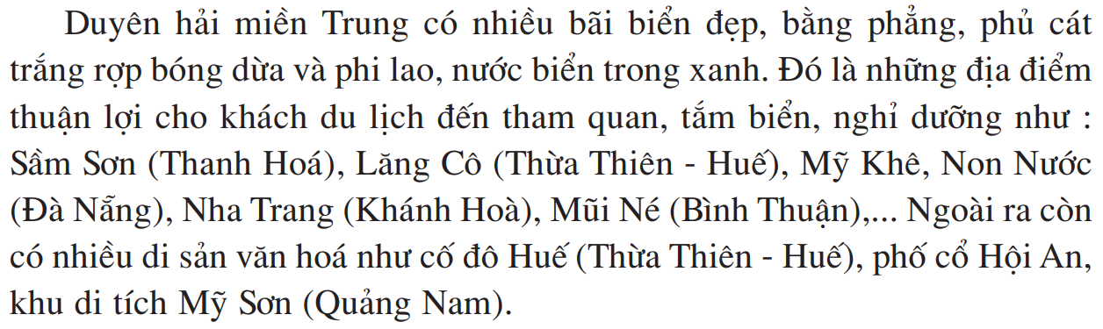
Vì sao duyên hải miền Trung thu hút nhiều khách du lịch?
Đọc thầm thông tin trang 141

Slide 11
Kết luận
Duyên hải miền Trung có nhiều bãi biển đẹp, bằng phẳng, phủ cát trắng, nước biển trong xanh thuận lợi cho du lịch phát triển.

Slide 12
Phát triển
Kinh tế
Phát triển
Kinh tế

Slide 13
Dựa vào kiến thức đã học, em hãy cho biết vì sao có thể xây dựng nhà máy đường và nhà máy đóng mới, sửa chữa tàu thuyền?

Slide 14

Có thể xây dựng nhà máy đường và nhà máy đóng mới, sửa chữa tàu thuyền ở duyên hải miền Trung vì:
- Người dân vùng duyên hải miền Trung trồng nhiều mía, có nguyên liệu để sản xuất đường.
- Vùng duyên hải miền Trung với bãi biển dài, tỉnh nào cũng có biển, nhu cầu tàu thuyền lớn cho việc di chuyển, đánh bắt xa bờ, du lịch...

Slide 15
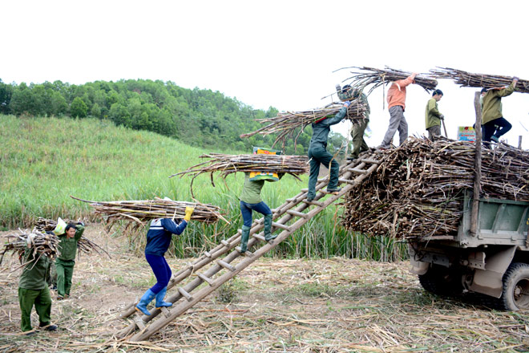
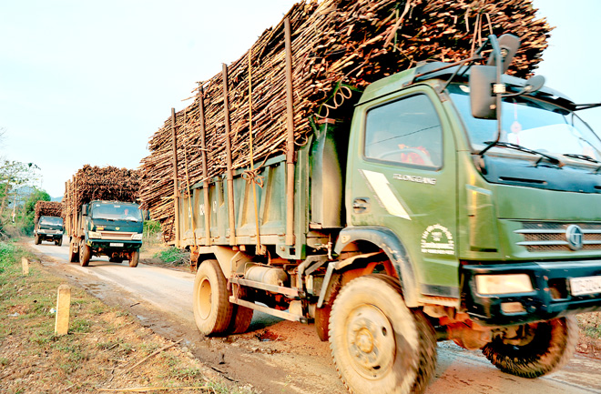
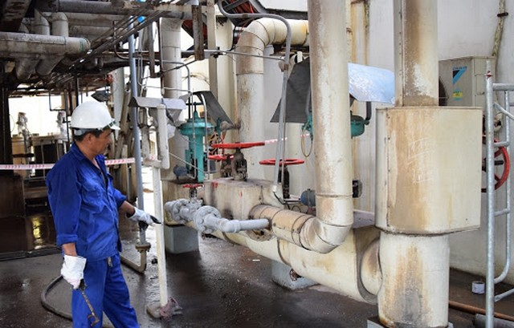
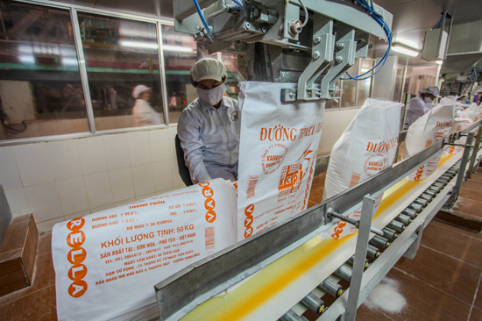
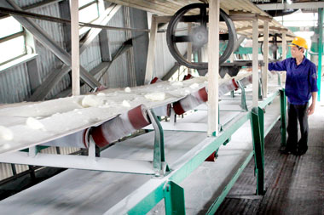
Quy trình sản xuất đường mía
Thu hoạch mía
Vận chuyển mía
SX đường thô
SX đường kết tinh
Đóng gói bao bì

Slide 16
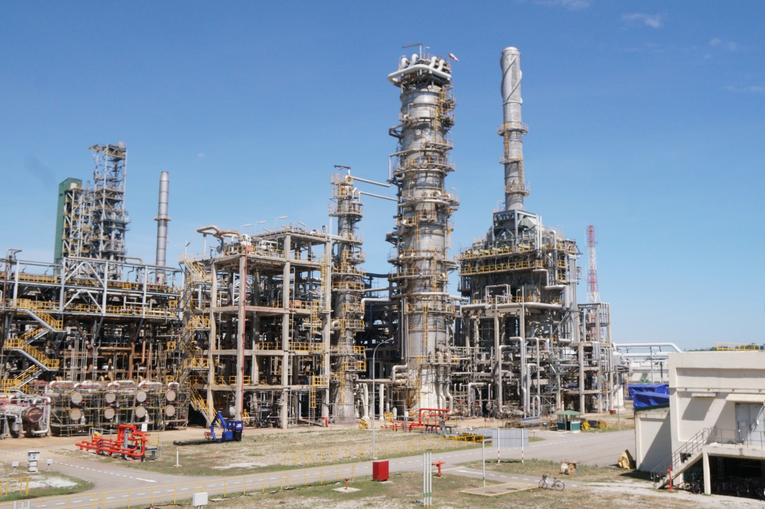
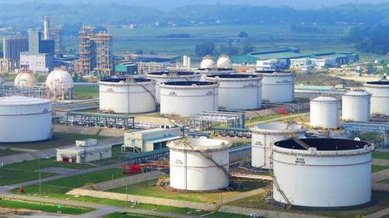
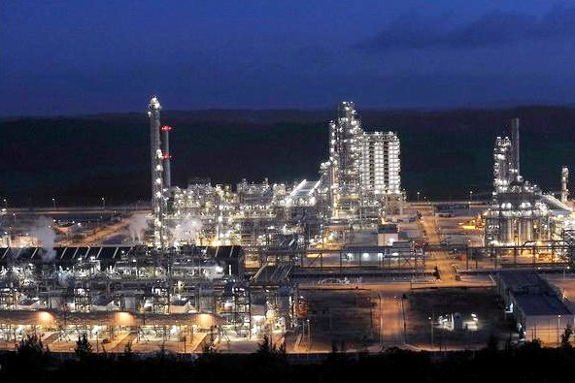
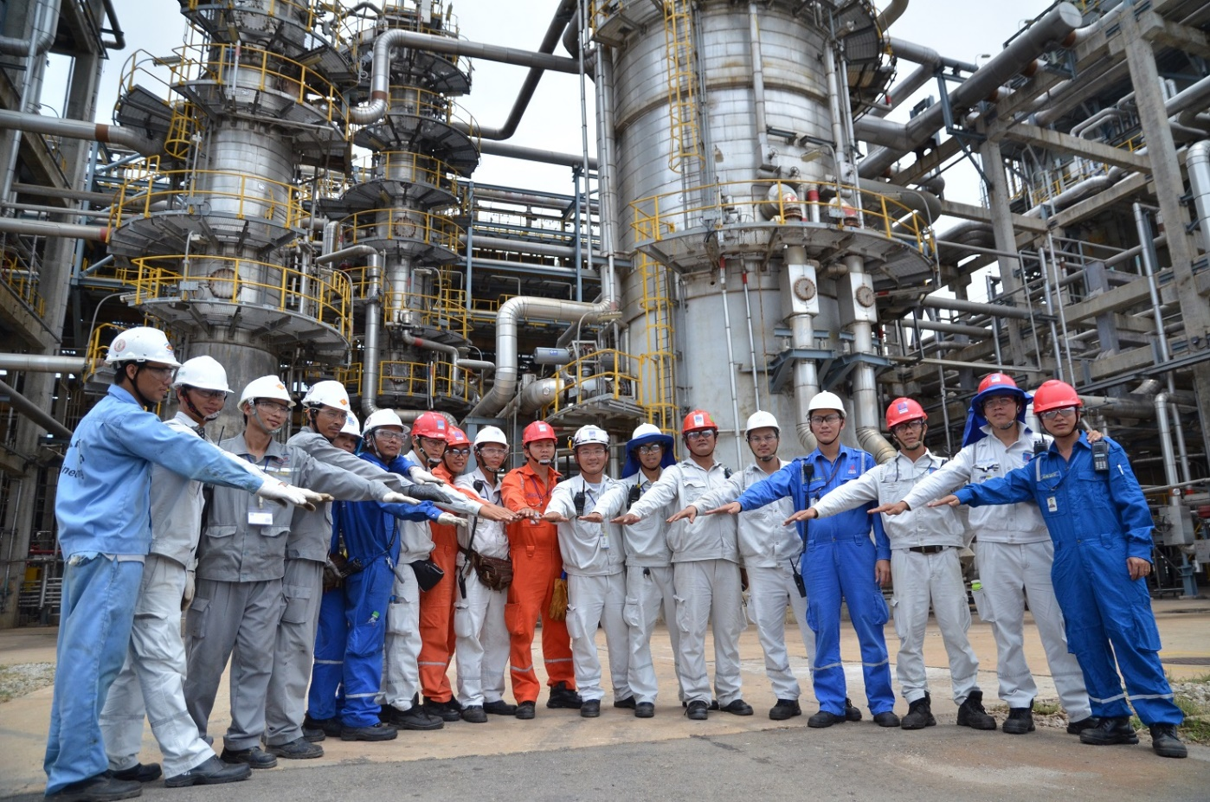
Nhà máy lọc dầu Dung Quất

Slide 17

Kết luận
Duyên hải miền Trung phát triển ngành công nghiệp đóng tàu và sửa chữa tàu thuyền, sản xuất đường, công nghiệp lọc dầu.

Slide 18

Lễ hội
Lễ hội

Slide 19

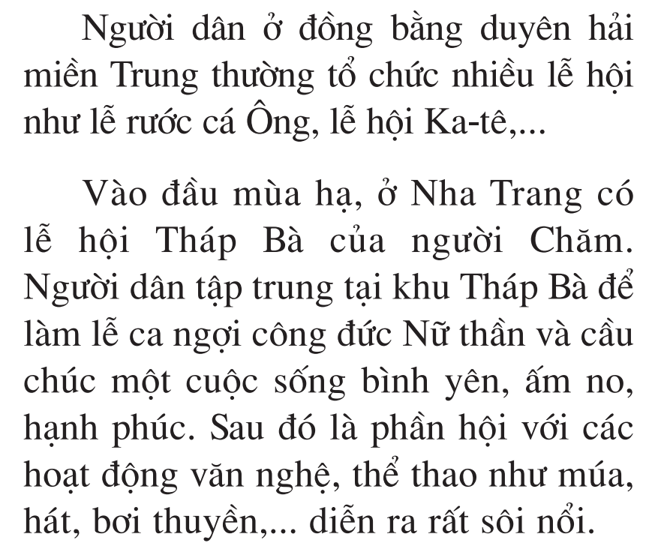
Kể tên các lễ hội ở đồng bằng duyên hải miền Trung mà em biết.

Slide 20

Kết luận
Người dân ở đồng bằng duyên hải miền Trung thường tổ chức nhiều lễ hội như lễ rước cá Ông, lễ hội Tháp Bà, lễ mừng năm mới của người Chăm (lễ hội Ka-tê),…

Slide 21

Ghi nhớ
Người dân ở đồng bằng duyên hải miền Trung ngày càng có thêm nhiều hoạt động kinh tế mới : phục vụ du lịch, làm việc trong các nhà máy đóng tàu, nhà máy đường,…

Slide 22
Chào
tạm biệt

